Slide 1
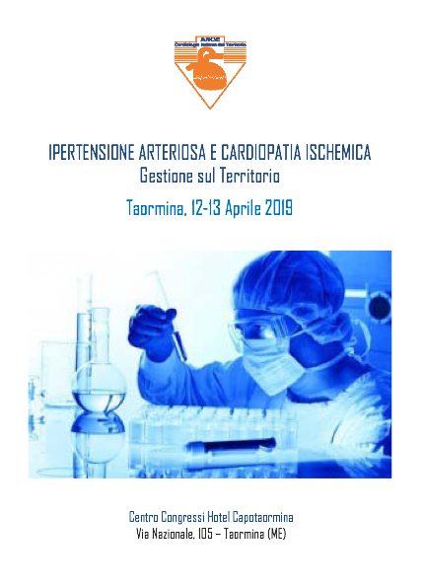

Slide 2
De Benedittis G.
(Lecce)

Slide 3
Strategia per la riduzione della colesterolemia in prevenzione primaria e secondaria
Dott. ssa Giuseppina De Benedittis
Dirigente Medico I livello nella branca di Cardiologia ASL LECCE
Consigliere Nazionale ANCE
Congresso Interregionale ANCE Centro Sud
Capotaormina, 13 Aprile 2019

Slide 4

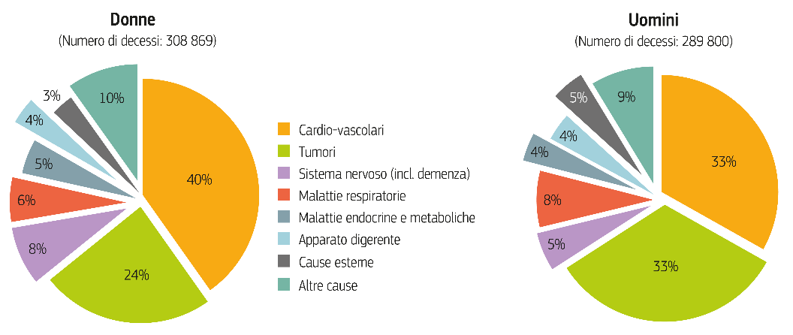
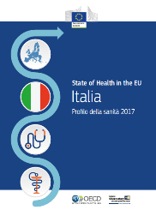

In Italia le malattie cardiovascolari al I posto, seguite dalle neoplasie
Notes:
Le m. CV rappresentano ancora oggi la prima causa di morte e di morbilità nel mondo nei paesi industrializzati e si prevede che lo diventino anche nei paesi in via di sviluppo entro il 2020
In Italia in particolare sono responsabili del 40 % di tutte le morti nelle donne e 33% negli uomini .

Slide 5
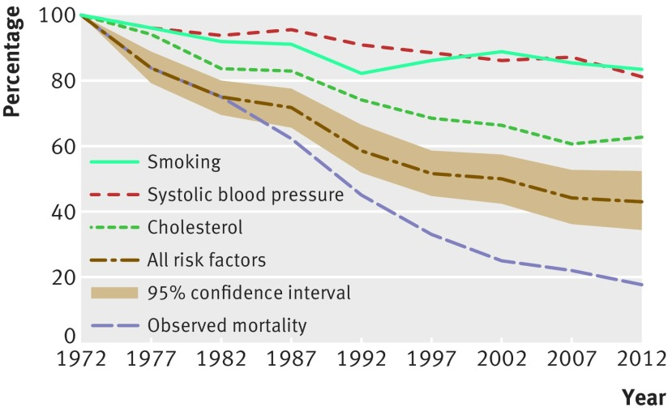
Predetta ed osservata riduzione (%) nella mortalità per coronaropatia in uomini di età compresa tra 35 e 64 anni tra 1972-2012 (40 anni)
-82%
BMJ 2016;352:i721
Notes:
Il peso delle m.CV si è negli ultimi decenni ridotto, in misura maggiore per le donne. Studi clinici hanno evidenziato come la malattia cardiovascolare sia oggi doverosamente prevenibile attraverso il controllo dei fattori di rischio, tra questi un ruolo di tutto rilievo è rivestito dalle dislipidemie.

Slide 6
Approcci cardine della strategia preventiva
Approccio preventivo individuale per soggetti ad alto rischio
Vantaggi:
Interventi specifici
Svantaggi
Aleatorietà del concetto di rischio cardiovascolare
Approccio preventivo di popolazione
Vantaggi:
Modifica alcuni comportamenti su larga scala ed agendo precocemente può azzerare il rischio
Svantaggi
Offre solo un piccolo beneficio a ciascun individuo
Notes:
Un approccio strategico per la riduzione delle malattie cardiovascolari deve, quindi, prevedere il controllo ottimale dei pazienti ad alto rischio ma anche una certa azione sui pazienti a basso rischio
1)Considering only the physical activity, in 2010, 81% of the world adolescent population (age 11–17 years) entertained insufficient physical activity, that is less than 60 min of moderate intensity physical activity per day, as recommended by the World Health Organization (WHO).
2)trend continue, not only the goal of stopping the obesity will fail, but, by the year 2025, obesity will surpass, in women, underweight.
3)Globally, around 1.3 billion people smoke, the vast majority residing in developing countries, where almost 50% of the adult male are smokers.
4)Alcohol has biphasic and complex physiology, and the cardiovascular risk could be higher or lower in relation to the amount and the regularity of consumption, as well as the outcome considered. Moderate regular alcohol consumption (1–2 drinks a day) improves: the lipid profile (specifically HDL cholesterol), heart rate variability, endothelial function, sensibility to insulin, coagulation cascade, and fibrinolytic activity, with consequent reduction of the risk of CVD. On the other hand, a higher consumption (3–4 drinks a day), is associated with higher risk of hypertension, diabetes, stroke, and fatal myocardial infarction.

Slide 7
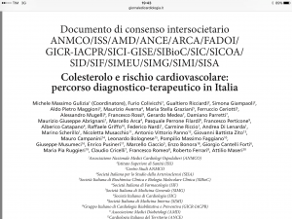
GIORNALE ITALIANO DI CARDIOLOGIA
Volume 17 – Suppl. 1 al n. 6 Giugno 2016 www.giornaledicardiologia.it
Notes:
Il presente documento è il frutto della collaborazione di 16 Società Scientifiche ed è stato realizzato con il contributo dell’Istituto Superiore di Sanità.
All’interno del documento viene delineato un percorso diagnostico-terapeutico, effettivamente implementabile nel nostro Paese, per la gestione clinica dei pazienti affetti da ipercolesterolemia.

Slide 8
Come procedere…
Acquisire i dati relativi alla storia clinica, profilo lipidico e danno d’organo.
Escludere una forma di dislipidemia familiare geneticamente determinata.
Definire il livello di rischio cardiovascolare globale.
Definire il valore di Colesterolo LDL target in rapporto al profilo di rischio.
Scegliere la terapia in grado di raggiungere il target.
Verificare il raggiungimento ed il mantenimento degli obiettivi terapeutici.

Slide 9
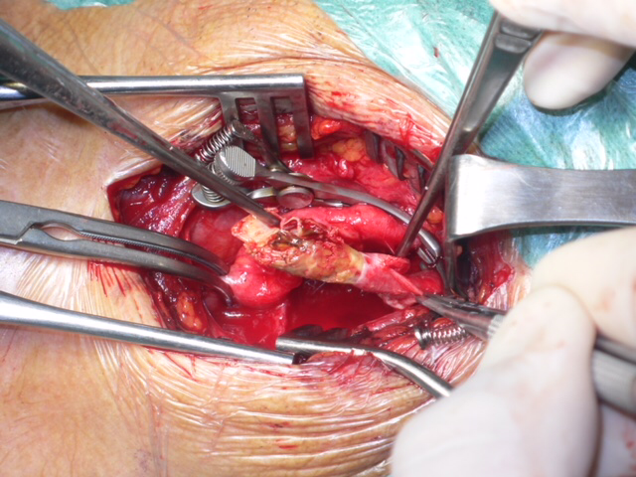
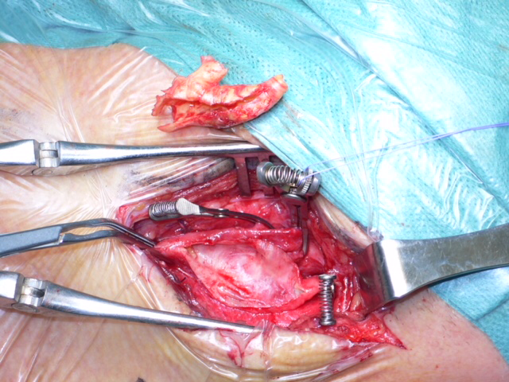
No colesterolo = no placca
Notes:
Si tratta delle carotidi di un paziente diabetico e con altri fattori di rischio che da circa 15 anni viaggiava con valori di Ldl sui 130-150 poco aderente alla terapia e alla dieta. A destra la tipica placca a manicotto del diabetico.

Slide 10
Caso Clinico
Salvatore, detto Totò, in Sicilia Turiddu
Paziente di 42 anni, insegnante, padre di 3 figli
Familiarità positiva per diabete mellito (madre).
Conduce una vita piuttosto sedentaria e fuma circa 60 sigarette al giorno.
E’ in sovrappeso e si accorge che da qualche mese ha nicturia.
Il MMG gli prescrive le analisi di sangue e urine e scopre:
glicemia 180 mg/dl,
Glicosuria 200 mg/dl
C-LDL 156 mg/dl,
C-HDL 32 mg/dl,
TG 167 mg/dl,
colesterolemia totale 226 mg/dl
La visita cardiologica con ECG ed EcoDoppler cardiaco, l’EcoDoppler TSA e il controllo del fundus oculi non evidenziano danno d’organo
Notes:
Acquisire i dati relativi alla storia clinica, profilo lipidico e danno d’organo.

Slide 11
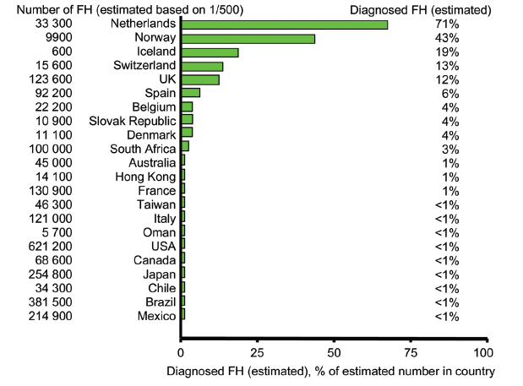
Meno del 1% dei casi di FH sono correttamente riconosciuti in Italia
I pazienti affetti da FH sono da considerare sempre a rischio Cardiovascolare Elevato.
In caso di FH non si applicano i comuni algoritmi di statificazione del rischio (SCORE)
Consensus Statement on FH of the European Atherosclerosis Society (August 2013)
Notes:
Escludere una forma di dislipidemia familiare geneticamente determinata.
In caso di valori particolarmente elevati di Colesterolo LDL (superiori a 190 mg/dl) il medico deve sempre considerare la possibile presenza di una forma di ipercolesterolemia familiare (FH) geneticamente determinata.
Tale sospetto è avvalorato dalla eventuale evidenza di una storia familiare di malattia cardiovascolare aterosclerotica con esordio precoce in parenti di primo grado (prima dei 55 anni negli uomini e prima dei 60 anni nelle donne).
La valutazione preliminare dell’eventuale presenza di una condizione di FH può essere fatta ricorrendo ad alcuni algoritmi clinici, come, ad esempio, il Dutch Lipid Clinic Score.

Slide 12
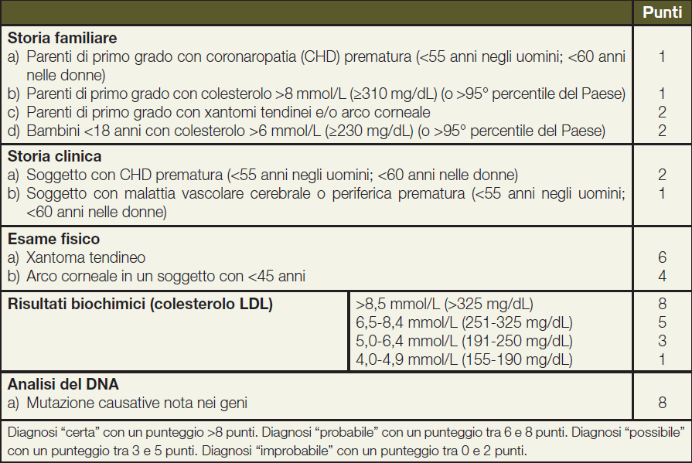
Dutch Lipid Clinic Network criteria for diagnosis of heterozygous familial hypercholesterolaemia
Notes:
1)C-LDL basale >190 mg/dl;
2)trasmissione verticale della malattia, documentata dalla presenza di ipercolesterolemia (con C-LDL >190 mg/dl) nei familiari di primo grado del paziente.
In caso di indisponibilità dei dati relativi al profilo lipidico dei familiari, la FH è diagnosticabile se è presente un C-LDL >190 mg/dl in associazione ad almeno una delle seguenti condizioni:
1. presenza di xantomatosi tendinea nel paziente,
2. evidenza di cardiopatia ischemica precoce in almeno un familiare di primo grado (prima dei 55 anni negli uomini e prima dei 60 nelle donne),
3. ipercolesterolemia severa in bambini prepuberi familiari di primo grado.

Slide 13
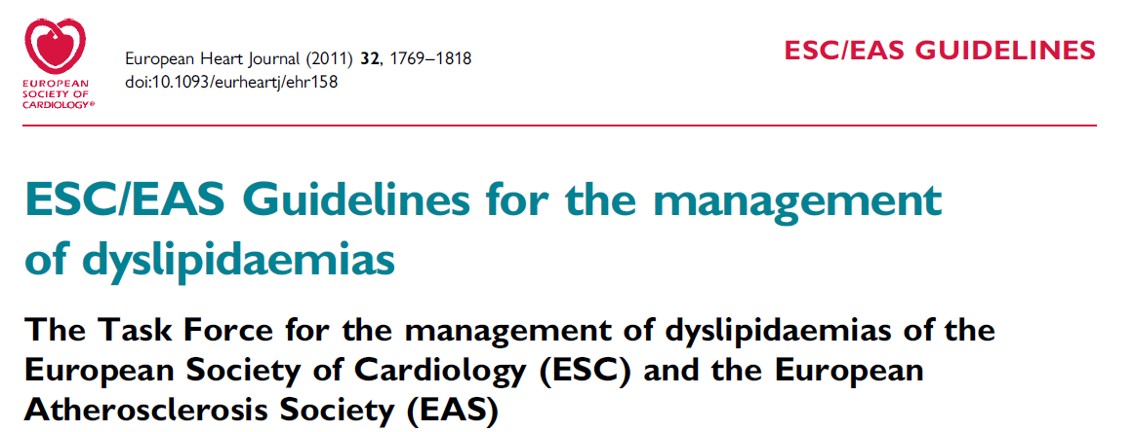
LIVELLI DI RISCHIO CARDIOVASCOLARE
SCORE ≥10%
Documentata malattia cardiovascolare, clinica o inequivocabilmente con imaging: stroke ischemico e TIA; arteriopatia periferica; pregresso infarto; by-pass aorto-coronarico,PTCA, aneurisma aortico, placche significative alla coronarografia o carotidee, evidenziate con Eco; diabete con uno o più fattori di rischio e/o markers di danno d’organo, come la proteinuria; IRC grave con GFR < 30 mL/min/1,73 m2
TARGET: C-LDL < 70 mg/dl (riduzione di almeno il 50%)
Rischio molto elevato
Rischio elevato
SCORE ≥5% e <10%
Fattori di rischio marcatamente elevati: dislipidemie familiari; ipertensione severa; diabete senza fattori di rischio CV e senza danno d’organo ( eccetto i diabetici tipo I giovani senza altri fattori di rischio, che possono essere a richio basso o moderato; IRC moderata con con GFR tra 30 e 59 mL/min/1,73 2
TARGET: C-LDL < 100 mg/dl
Rischio moderato
SCORE ≥1% e <5%
Storia familiare di cardiopatia ischemica prematura, obesità addominale, sedentarietà, , HDL-C, TG, hs-CRP, Lp(a), fibrinogeno, homocysteine, apo B,
TARGET: C-LDL < 115 mg/dl
Rischio moderato
(Nota 13) = 4-5%
Rischio medio
(Nota 13) = 2-3%
Rischio basso
SCORE <1%
TARGET: C-LDL < 130 mg/dl
Notes:
Definire il livello di rischio cardiovascolare globale.
Definire il valore di Colesterolo LDL target in rapporto al profilo di rischio.
Sia che utilizziamo la carta score europea che la carta cuore italiana, nei pazienti in prevenzione secondaria è sempre molto elevato, in prevenzione primaria dobbiamo quantificarlo.
Nei pazienti con rischio medio bisogna provare con le modifiche dello stile di vita per almeno 6 mesi (trattamento di 1° livello) e come trattamento di II livello le statine per portare LDL al di sotto di 130.
Nei pazienti con rischio moderato subito le statine per portare LDL al di sotto di 115.
Per I pazienti a rischio basso è indicata solo la modifica dello stile di vita.
Per I pazienti a rischio alto o molto alto la terapia dovrebbe essere intrapresa contemporaneamente alla modifica dello stile di vita

Slide 14
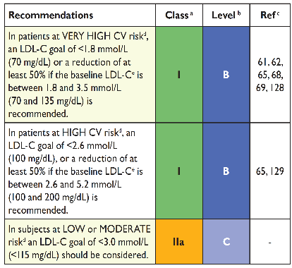
Notes:
Le linee Guida hanno tenuto in considerazione gli studi che hanno dimostrato che la riduzione intensiva delle LDL è associata ad una riduzione del rischio cardiovascolare, in particolare ad ogni riduzione di 1 mmol/l di colesterolo LDL (corrispondente a circa 40 mg/dl) corrisponde una riduzione relativa del 21% degli eventi cardiovascolari, indipendentemente dalle caratteristiche del paziente, prevenzione primaria e secondaria, dai livelli di partenza di colesterolo LDL e dal tipo di trattamento utilizzato. Lo studio IMPROVE-IT ha dimostrato che la riduzione a 53 mg/dl è efficace e sicura e non esiste alcun andamento a J curve della relazione tra riduzione della colesterolemia e riduzione degli eventi cardiovascolari.

Slide 15
I Target della Nota 13 AIFA corrispondono a quelli previsti nelle Linee Guida ESC 2016

Slide 16
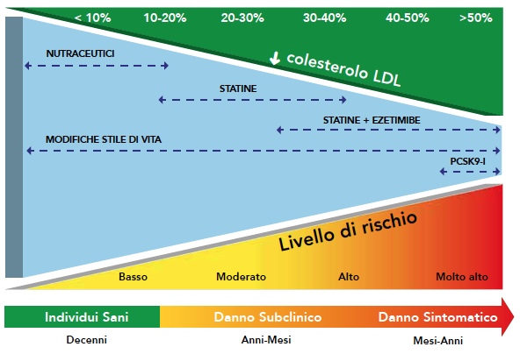
Si può scegliere a priori il trattamento ipolipemizzante più adatto?
Notes:
Scegliere la terapia in grado di raggiungere il target.
Modulazione della terapia ipocolesterolemizzante in relazione al livello di rischio ed al relativo target terapeutico
La calibrazione dell’intensità dell’intervento terapeutico ipocolesterolemizzante in funzione dell’obiettivo da raggiungere e la tempestività e precocità dell’intervento costituiscono i cardini su cui poggia l’intervento ipocolesterolemizzante le cui caratteristiche devono essere modulate in relazione alle specifiche esigenze del singolo paziente. E’ evidente l’importanza cruciale della precocità dell’intervento terapeutico per abbattere il livello di rischio nel soggetto a rischio elevato e negli altri per evitare che il rischio progredisca e per favorirne la regressione, possibilmente fino al suo azzeramento. La precocità della prescrizione del trattamento ipocolesterolemizzante si accompagna ad una maggiore persistenza terapeutica.
L’approccio con i nutraceutici può essere senza dubbio considerato, soprattutto nei pazienti a rischio basso o moderato

Slide 17
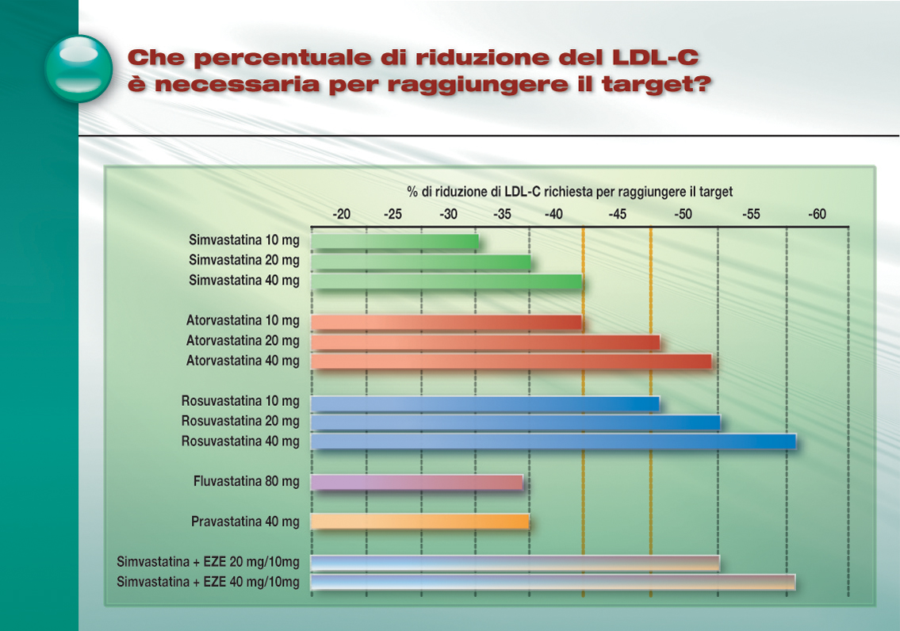
Riduzione aspettata del LDL-C con le varie statine
Riduzione del LCL-C aspettata rispetto al target da raggiungere
 |  | Initial LDL-C value (mg/dl)
 |  | 100 | 130 | 160 | 190
Target Value | 100 | -- | 23% | 38% | 47%
 | 70 | 20% | 40% | 50% | 60%
Roberts WC. Am J Cardiol 1997;80:106-107.
Stein E et al. J Cardiovasc Pharmacol Therapeut 1997;2:7-16.
Olsson A. Cardiovasc Drug Rev 2002;20:303-328.
Notes:
Una quota non trascurabile di pazienti non riesce a raggiungere il target di col. LDL per una scelta inadeguata di statine a bassa o moderata efficacia, o di dosaggi inappropriati, o per una ridotta risposta individuale alle statine o semplicemente per livelli di colesterolo LDL di base troppo elevati per poter essere portati a target dalla terapia con una sola classe di farmaci. Le sole statine, tuttavia, non sono sempre sufficienti. Questi farmaci, infatti, non consentono il raggiungimento degli obiettivi terapeutici in tutti i pazienti, soprattutto quando è necessario scendere al di sotto dei 70 mg/dl di C-LDL. In particolare, pazienti con valori iniziali di C-LDL >150 mg/dl difficilmente potranno raggiungere il target raccomandato, anche quando vengano utilizzate correttamente le statine a più alta efficacia. Solo i dosaggi più elevati di atorvastatina (80 mg) e rosuvastatina (20-40 mg) consentono, infatti, di ottenere una riduzione del 50% circa dei valori iniziali di C-LDL.
La nota 13 AIFA, in quanto nota di tipo regolatorio, è invece vincolante, con l’obiettivo principale di razionalizzare, soprattutto dal punto di vista economico, le prescrizioni per le correzione della dislipidemia con farmaci a carico del Servizio Sanitario Nazionale (SSN). Se questo tipo di razionalizzazione poteva essere indispensabile alcuni anni or sono, quando l’impegno economico a carico del SSN dovuto alla prescrizione delle statine era molto elevato, nel contesto attuale di grande disponibilità di farmaci equivalenti, questo tipo di razionalizzazione ha sicuramente meno ragione di esistere. In altre parole, le linee guida dovrebbero essere più che sufficienti per orientare le decisioni cliniche dei medici prescrittori senza gravare significativamente, dal punto di vista economico, sui costi del SSN.

Slide 18
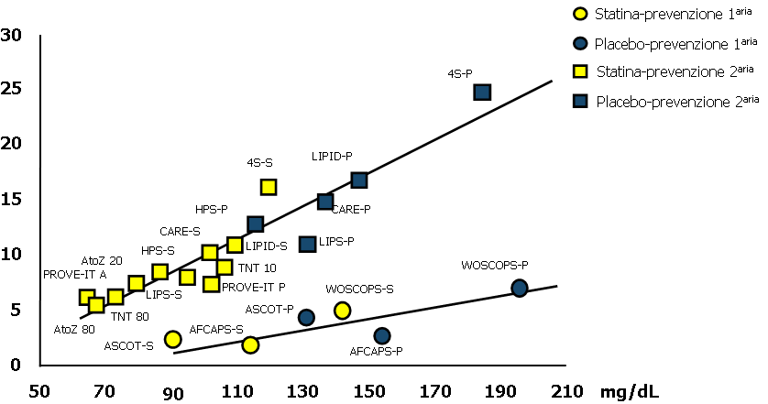
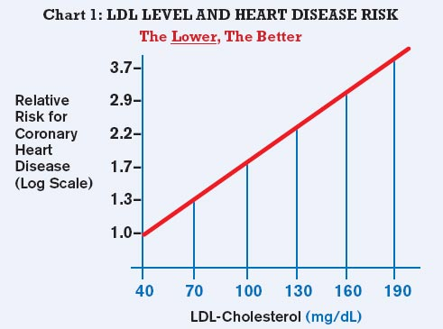
C-LDL e rischio coronarico negli studi clinici di riduzione dell’iperlipidemia
Prevenzione secondaria
Prevenzione primaria
Adapted from Rosensen RS. Exp Opin Emerg Drugs 2004;9(2):269-279
LaRosa JC et al. N Engl J Med 2005;352:1425-1435
Fernandez-Friera et al. JACC 2017
Notes:
La presenza di elevati valori di Colesterolo LDL si accompagna ad un’elevata probabilità di eventi cardiovascolari avversi.
Le evidenze scientifiche disponibili indicano che la riduzione del rischio è proporzionale alla diminuzione dei livelli di Colesterolo LDL.
Le linee guida internazionali e nazionali sono concordi nel raccomandare la riduzione dei livelli di Colesterolo LDL come intervento terapeutico fondamentale per contrastare il rischio cardiovascolare.
Le evidenze dello studio europeo EURIKA dimostrano che poco più del 40% dei pazienti in prevenzione primaria raggiungono un target adeguato di LDL, nono stante la maggioranza ricevano un trattamento ipocolesterolemizzante, evidentemente inadeguato rispetto alle necessità del singolo individuo. E’ perciò necessario definire strategie che passano condurre all’implementazione del controllo della colesterolemia. L’intensità dell’azione terapeutica deve essere adeguata nono solo al valore assoluto iniziale della colesterolemia ma anche al livello di rischio cardiovascolare globale del paziente. > è il livello di rischio, più ambizioso sarà l’obiettivo terapeutico da raggiungere per il col.LDL

Slide 19
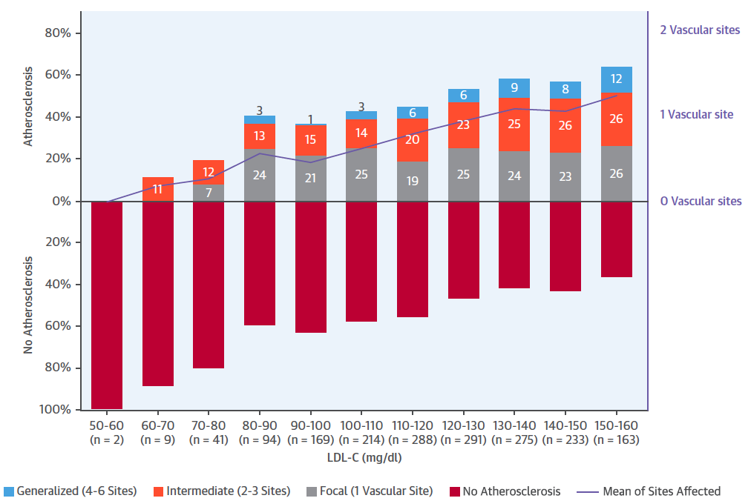
Relazione lineare tra colesterolo LDL e aterosclerosi
Valori di C-LDL e
rischio CV associato
Fernandez-Friera et al. JACC 2017

Slide 20
Il paziente torna a controllo dopo un mese
E’ dimagrito 3 Kg, ha smesso di fumare, fa attività fisica regolarmente, assume tutti i farmaci prescritti con regolarità, si sente meglio
glicemia 100 mg/dl,
Non c’è più glicosuria
C-LDL 72 mg/dl,
Dopo 6 mesi…
E’ dimagrito altri 5 Kg, fa attività fisica regolarmente, assume tutti i farmaci prescritti con regolarità, è asintomatico
glicemia 95 mg/dl,
C-LDL 65 mg/dl,
Dopo un anno…
E’ dimagrito ancora 10 Kg, fa attività fisica regolarmente, assume tutti i farmaci prescritti con regolarità, è diventato iperteso e ha cominciato a prendere l’ACE-inibitore, con buon controllo dei valori pressori (PA=120/70 mmHg)
glicemia 90 mg/dl,
C-LDL 70 mg/dl,
Lamenta una modesta dolenzia muscolare, dovuta alla statina?
Le transaminasi e il CPK sono leggermente aumentate

Slide 21
Scarsa tollerabilità ad alti dosaggi di statine
 | TIPO | FREQUENZA
1. MUSCOLO | Mialgia Rabdomiolisi | Non chiara (10-15%) 1-3 casi/100.000 persone/anno
2. FEGATO | Lieve aumento di ALT Insufficienza epatica | 0.5-2% Raro
3. DIABETE | Aumentato rischio di alterato metabolismo glucidico e sviluppo di DM | Rischio assoluto incrementato dello 0.2%
4. RENE | Proteinuria | Frequenza aumentata

Slide 22



Scarsa aderenza: 1 paziente su 2 non è aderente
Il 50%
dei pazienti dislipidemici
non è aderente al trattamento
+ 25% MORTALITA’
+ 7% RISCHIO DI CAD
+ 13% RISCHIO DI ICTUS
Volpe M. G Ital Cardiol 2014;15(Suppl 1):3S-10S and Dragomir A Value in Health.13(1),2010

Slide 23
Ogni riduzione di 39 mg/dl (1 mmol/L) del c-LDL, riduce il rischio CV annuale fino al 28%, indipendentemente dal meccanismo
50
More LDL lowering and risk reduction
40
Ezetimibe
Fibrate
30
Bile acid resin
Reduction in CV events (%)
Niacin
20
Diet/unsaturated fatty acid
Ileal bypass
10
CTTC trials (statin)
IMPROVE-IT
0
10
20
30
40
50
60
70
80
Reduction in LDL-C (mg/dL)

Slide 24
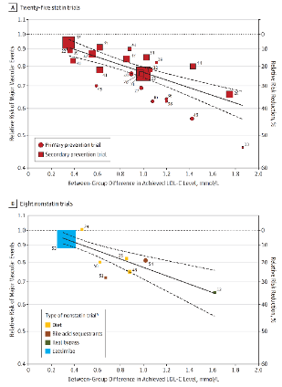
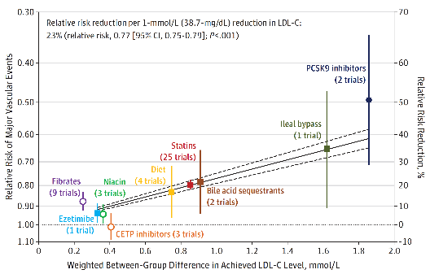
La stessa riduzione del colesterolo determina la stessa riduzione
del rischio a prescindere dalla strategia terapeutica usata per ridurre
la colesterolemia
Association Between Lowering LDL-C and Cardiovascular Risk Reduction Among Different Therapeutic Interventions
A Systematic Review and Meta-analysis
Silverman MG et al. JAMA. 2016;316(12):1289-1297.

Slide 25
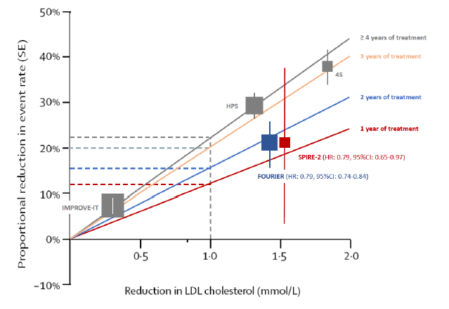
Effetto dei trattamenti ipolipemizzanti in relazione alla DURATA DEL TRATTAMENTO
Valori di C-LDL e
rischio CV associato
Per ogni riduzione di 1 mmol / l di LDL-C ottenuta con la terapia statina:
1 anno di trattamento = 12% riduzione del rischio di eventi
2 anno di trattamento = 17% riduzione del rischio di eventi
3 anno di trattamento = 20% riduzione del rischio di eventi
4 o più anni di trattamento = 22% riduzione del rischio di eventi
*Eventi cardiovascolari maggiorni: morte cardiovascolare, infarto del miocardio, ictus o rivascolarizzazione urgente
Brian A. Ference et al., European Heart Journal 2017
Notes:
Superando l’inerzia terapeutica del medico, sempre inappropriata ma purtroppo frequente. In alcuni paesi europei arriva all’85% delle visite effettuate. Tra le cause difficoltà del medico nel mantenersi sempre aggiornato, o nel prendere decisioni su cambi di terapia, ostacolati anche da regolamentazioni prescrittive nazionali e regionali. Anche la capacità di prendere decisioni dovrebbe costituire oggetto di una formazione specifica, perché è una delle più importanti abilità cliniche. La valutazione delle terapie concomitantie è fondamentale per garantire una buona aderenza, perché la polifarmacia è comune nei cardiopatici.

Slide 26
Il paziente torna a controllo dopo circa 25 anni
Ha 67 anni, è in pensione, è di nuovo aumentato un po’ di peso, il controllo glicemico e quello pressorio è stato discreto negli anni, seguito dal Centro Diabetologico del suo paese.
Ha assunto con regolarità ACE-inibitore, Atorvastatina 20 mg e Cardioaspirina, oltre alla terapia antidiabetica orale ed insulina, perché sono state evidenziate placche carotidee all’EcoDoppler TSA.
Un Holter, effettuato per palpitazioni, ha registrato una TVNS e da qualche mese accusa un fastidio retrosternale da sforzo moderato, sperimentato per la prima volta, camminando contro il vento freddo di New York, città di residenza di uno dei figli.
Poiché il test da sforzo risulta positivo a basso carico, viene sottoposto alla coronarografia, che evidenzia una stenosi del 90% del tronco comune, trattata con PTCA.
Viene dimesso con Atorvastatina 80 mg e viene aggiunta alla terapia precedente l’ivabradina, perché intollerante al betabloccante.
La prevenzione è ora secondaria ed il rischio è estremo
Linee Guida AACE/ACE 2017: Trattamento delle dislipidemie

Slide 27
Rosuvastatina/ezetimibe
Pazienti dimessi con Atorva 80 mg/die.
A 90 giorni il 49% passano ad un’altra terapia o interrompono il trattamento
“Dose troppo elevata”
“Timore di reazione averse severe”
Effetti Avversi Riferiti
Dispepsia
Astenia
Cefalea
Mialgie
Incremento asintomatico delle transaminasi
Incremento asintomatico di CPK
Colivicchi F, Eur Heart j 2013 ; 34 (abst.Suppl.):164

Slide 28
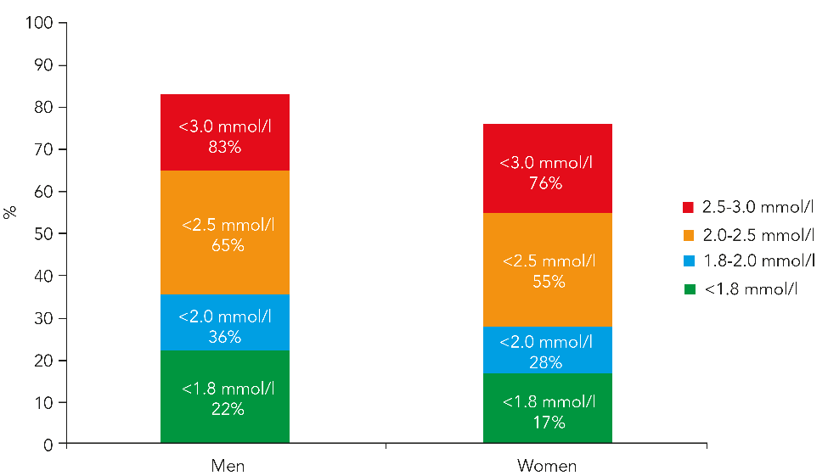
La quota di pazienti con malattia coronarica che raggiungono un target adeguato di colesterolo LDL è ancora oggi modesta: EUROASPIRE IV
Kotseva K et al. Eur J Prev Cardiol. 2016 Apr;23(6):636-48.
Notes:
Le evidenze dello studio europeo EURIKA dimostrano che poco più del 40% dei pazienti in prevenzione primaria raggiungono un target adeguato di LDL, nonostante la maggioranza ricevano un trattamento ipocolesterolemizzante, evidentemente inadeguato rispetto alle necessità del singolo individuo.
Lo studio osservazionale EUROASPIRE IV ha riportato che l’80,5% dei pazienti in prevenzione secondaria continua ad avere livelli di colesterolo LDL > 100 mg/dl, nonostante l’86% dei pazienti assuma terapia con statina.
1 paziente su 5 raggiunge un target adeguato di colesterolo LDL
In studi osservazionali italiani è stato riportato che, sebbene oltre il 90% dei pazienti assuma statina meno della metà raggiunge i livelli target di LDL raccomandati dalle linee guida

Slide 29
Conseguenze della non aderenza
HR
Aspirin withdrawal
1,82 (1,09-3,03)
Beta-block. withdrawal
1,96 (1,10-3,45)
Statin withdrawal
2,86 (1,47-5,55)
0,125
0,25
0,50
1
2
4
8
Decrease in mortality
Increase in mortality
Ho PM et al. Arch Intern Med 2006;166:1842-1847
Notes:
I dati dell’osservatorio OSMED 2015 dimostrano che l’aderenza al trattamento con statine è inferiore al 50% ed è particolarmente bassa nelle aree del centro-sud, tra i soggetti più giovani e tra le donne. L’interruzione della terapia con statine ha conseguenze negative, come dimostrato dalle analisi di un registro osservazionale nord-americano su pazienti con recente infarto miocardico (PREMIER). I pazienti sono stati seguiti mediante interviste telefoniche personali per 12 mesi dopo la dimissione dall’ospedale. Lo studio, condotto su pazienti dimessi dopo infarto miocardico, mostra come il rischio di interruzione dei trattamenti farmacologici raccomandati dalle Linee Guida sia molto elevato nel primo mese dopo la dimissione dall’ospedale. I pazienti che interrompono anche uno solo dei trattamenti raccomandati hanno una prognosi clinica molto più sfavorevole. L’interruzione delle statine ha un effetto più rilevante rispetto all’interruzione di ASA o beta-bloccanti.
Dopo IMA, statins stoppers hanno dimostrato frequenze di sopravvivenza più basse vs patienti che non hanno iniziato la statina durante il ricovero.
Vi è quindi la stringente necessità di trattare con maggiore efficacia, senza inerzie prescrittive e con perseveranza i nostri pazienti con le molecole ad alto dosaggio e ad alta efficacia attualmente disponibili, mettendo in atto tutte le strategie per ridurre il fenomeno dell’IS e incrementare l’aderenza nel tempo. È inoltre necessario che alcuni strumenti clinico-organizzativi che si sono dimostrati molto utili nell’ottimizzazione terapeutica dei pazienti in prevenzione secondaria dopo eventi coronarici siano correttamente implementati e diffusi il più possibile su tutto il territorio nazionale. Infatti, un percorso strutturato di prevenzione secondaria come quello proposto dalla cardiologia riabilitativa ha documentato come gli elevati dosaggi delle statine e il goal terapeutico siano mantenuti a 1 anno in quasi il 70% dei pazienti265.
20

Slide 30
Nuovo obiettivo: trattare la dislipidemia con terapie che aumentino l’aderenza
Le associazioni precostituite migliorano l’aderenza alla terapia
Ulteriore 5%
6%
HDL–C
TG
40%
LDL–C
20%
Ulteriore -10%
La co-somministrazione statina + ezetimibe consente una riduzione della colesterolemia superiore a quella ottenibile con la sola statina
Ulteriore -14 to 18 %
+ 32% di ADERENZA
con l’associazione precostituita
Notes:
Rapporto OsMed 2015
Meccanismo sinergico tra statina ed Ezetimibe : la prima riduce la produzione di colesterolo ed ne aumenta l’assorbimento. L’ezetimibe riduce l’assorbimento e ne aumenta la sintesi

Slide 31
Ezetimibe + statina a bassa dose vs statina a dose elevata: Efficacia sul C-LDL
Ezetimibe
10 mg +
atorvastatina
10 mg
(n=65)
Ezetimibe
10 mg +
simvastatina
10 mg
(n=67)
Ezetimibe
10 mg +
pravastatina
10 mg
(n=71)
Atorvastatina
80 mg
(n=62)
Simvastatina
80 mg
(n=67)
Pravastatina
40 mg
(n=69)
0
–10
–20
–31
Variazione % media alla settimana 12
–34
–30
–40
–44
–44
–50
–54
–53
–60
Tratto dalla Worldwide Product Circular (ezetimibe), MSP; Dati di Registrazione, MSP; Ballantyne CM et al Circulation 2003;107:2409-2415; Davidson MH et al J Am Coll Cardiol 2002;40:2125-2134.

Slide 32
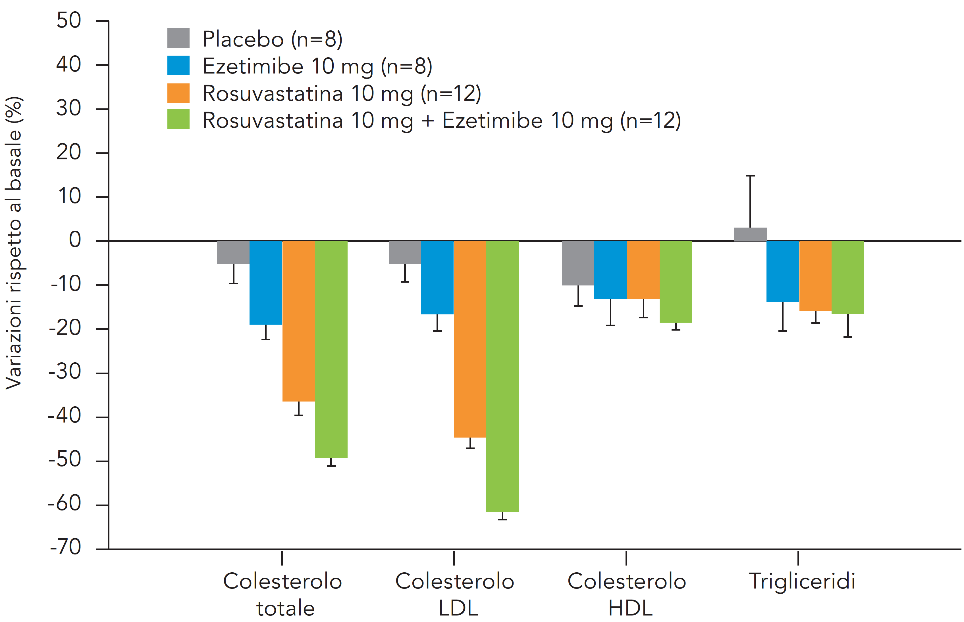
La terapia di combinazione tra una statina ad alta efficacia, quale
la rosuvastatina, ed ezetimibe può ridurre la colesterolemia LDL anche
di 60 mg/dl
0
Kosoglou T. Curr Med Res Opin. 2004;20(8):1185-95.
Notes:
Efficacia di rosuvastatin 40 mg in monoterapia ed in combinazione con ezetimibe in pazienti ad alto rischio cardiovascolare:
studio EXPLORER
Raggiungimento dei target di colesterolo in corso di trattamento
con rosuvastatina 10 o 20 mg + ezetimibe 10 mg vs. simvastatina
40 o 80 mg + ezetimibe 10 mg in pazienti ad alto rischio: studio GRAVITY

Slide 33
CRITERI DI ELEGGIBILITÀ PAZIENTE PCSK9i¹
*PREVENZIONE SECONDARIA
Malattia cardiovascolare
  cardiopatia ischemica
  IMA
  bypass aortocoronarico
  angioplastica
  procedura di rivascolarizzazione coronarica
  coronaropatia
Malattia cerebrovascolare
  Ictus o TIA
  Rivascolarizzazione carotidea
Arteriopatia periferica (PAD)
DM + complicanze croniche (retinopatia, nefropatia etc.)
DM + abitudine al fumo
DM + ipertensione arteriosa
PAZIENTE IN PREVENZIONE SECONDARIA*
Età ≤ 80 anni
PAZIENTE IN PREVENZIONE PRIMARIA
Età ≤ 80 anni
IPERCOLESTEROLEMIA FAMILIARE ETEROZIGOTE
IPERCOLESTEROLEMIA NON FAMILIARE O DISLIPIDEMIA MISTA
IPERCOLESTEROLEMIA FAMILIARE ETEROZIGOTE
IPERCOLESTEROLEMIA FAMILIARE OMOZIGOTE
(Età 12-80 anni)
DLCN > 8
DLCN > 8
DLCN > 8
Almeno 6 mesi di terapia con atorvastatina 40-80 mg o rosuvastatina 20-40 mg + ezetimibe o ezetimibe in monoterapia in pazienti intolleranti alle statine
C-LDL ≥ 100 mg/dL
C-LDL ≥ 130 mg/dL
PAZIENTE ELEGGIBILE PCSK9i¹
Elaborato da Rif.1
IMA = infarto del miocardio acuto; TIA = attacco ischemico transitorio; PAD = arteriopatia periferica; DM = diabete mellito; CV = cardiovascolare; C-LDL = colesterolo LDL (lipoproteine a bassa densità); DLCN = Dutch Lipid Clinic Network.
¹Scheda di monitoraggio AIFA
Notes:
Il percorso diagnostico e terapeutico del singolo paziente da avviare al trattamento con inibitori di PCSK9 dovrebbe essere precisamente documentato.
In particolare, la “massima dose tollerata di statina” dovrebbe essere adeguatamente verificata ed ogni variazione terapeutica opportunamente registrata. Solo queste accortezze potrebbero garantire la massima appropriatezza di impiego delle risorse del SSN
Ipercolesterolemia familiare eterozigote,che non raggiungono l’obiettivo di C-LDL raccomandato dalle linee guida, nonostante il documentato impiego della massima dose tollerata di statina in combinazione con ezetimibe.
2. pazienti affetti da malattia cardiovascolare aterosclerotica (portatori di cardiopatia ischemica, malattia cerebrovascolare ischemica, arteriopatia obliterante degli arti inferiori) e/o diabete mellito con evidenza di danno d’organo (ad esempio microalbuminuria) che non raggiungono l’obiettivo di C-LDL <70 mg/dl, come raccomandato dalle linee guida, nonostante il documentato impiego della massima dose tollerata di statina in combinazione con ezetimibe.
3. nei pazienti intolleranti alle statine

Slide 34
Al figlio che vive a New York è stata proposta la TAC coronarica per meglio definire con il calcio score il suo rischio cardiovascolare
2018 AHA/ACC/AACVPR/AAPA/ABC/ACPM/ADA/AGS/APhA/ASPC/NLA/PCNA
Guideline on the Management of Blood Cholesterol: Executive Summary: A Report of the American College of Cardiology/American Heart Association Task Force on Clinical Practice Guidelines
Author links open overlay panel
Writing Committee MembersScott M.GrundyMD, PhD, FAHA(Chair)∗Neil J.StoneMD, FACC, FAHA(Vice Chair)∗Alison L.BaileyMD, FACC, FAACVPR†CraigBeamCRE∗Kim K.BirtcherMS, PharmD, AACC, FNLA‡Roger S.BlumenthalMD, FACC, FAHA, FNLA§Lynne T.BraunPhD, CNP, FAHA, FPCNA, FNLA‖Sarahde FerrantiMD, MPH∗JosephFaiella-TommasinoPhD, PA-C¶Daniel E.FormanMD, FAHA∗∗RonaldGoldbergMD††Paul A.HeidenreichMD, MS, FACC, FAHA‡‡Mark A.HlatkyMD, FACC, FAHA∗Daniel W.JonesMD, FAHA§DonaldLloyd-JonesMD, SCM, FACC, FAHA∗NuriaLopez-PajaresMD, MPH§§Chiadi E.NdumeleMD, PhD, FAHA∗…JosephYeboahMD, MS, FACC, FAHA†††
https://doi.org/10.1016/j.jacc.2018.11.002
Ai nipoti di 11 e 10 anni è stato raccomandato un controllo dell’assetto lipidico

Slide 35

In conclusione
Non ci possiamo aspettare il miracolo ma dobbiamo e possiamo agire
L’abbassamento del colesterolo LDL rimane il primo obiettivo del controllo del rischio correlato alle dislipidemie, perché più riusciamo a ridurre il colesterolo LDL migliori saranno gli outcome
Le associazioni precostituite statina/ezetimibe garantiscono una maggiore aderenza e persistenza in terapia e se non sufficienti dobbiamo ricorrere agli inibitori della PCSK9
Migliorare il profilo lipidico è importante, sicuro e auspicabile per realizzare una reale prevenzione delle malattie e non solo di quelle cardiovascolari
Notes:
Perché più riusciamo a ridurre il colesterolo LDL migliori saranno gli outcome.

Slide 36
De Benedittis G.
(Lecce)

